Slide 1
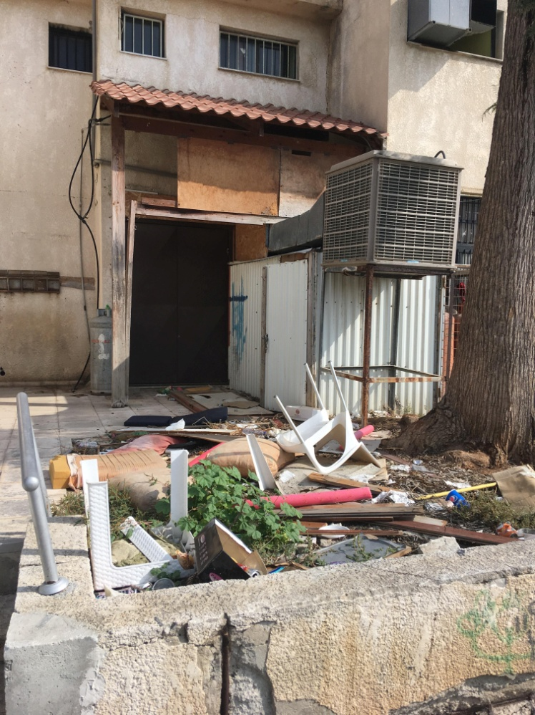
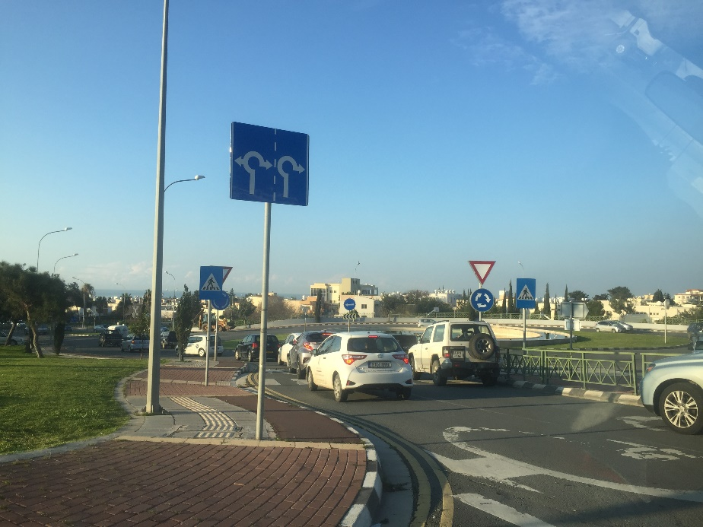
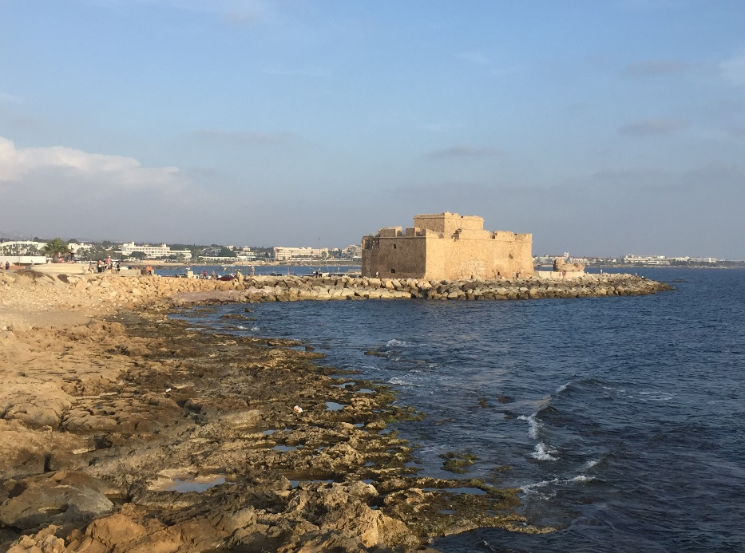
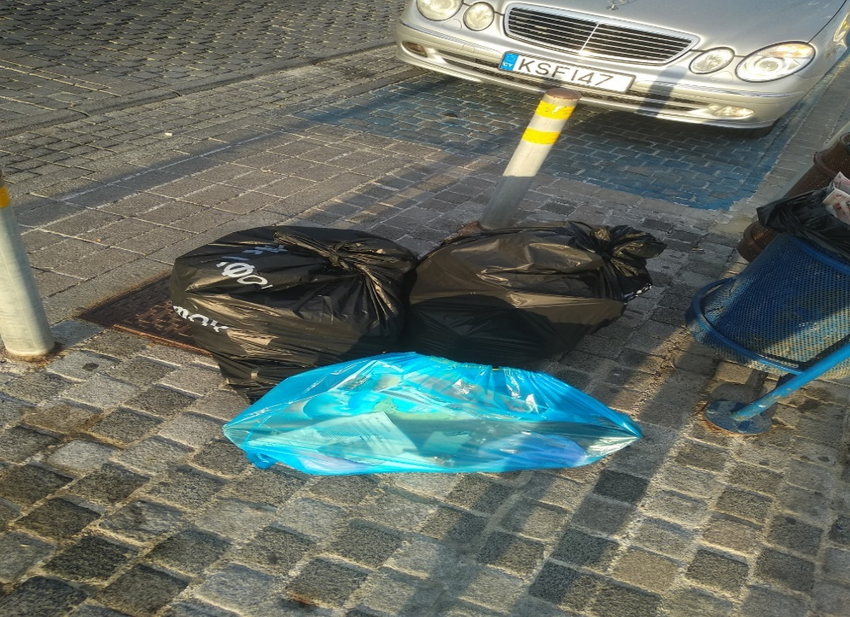
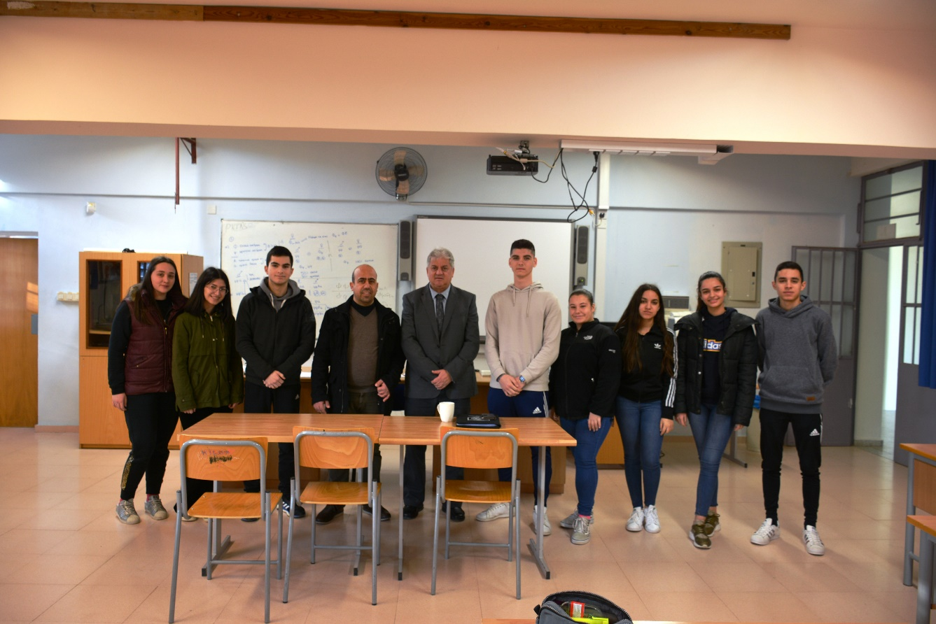
Οι επιδράσεις του τουρισμού στο φυσικό και ανθρωπογενές περιβάλλον της Πάφου
Περίληψη:
Τα τελευταία χρόνια η περιοχή της Κ. Πάφου έχει προσελκύσει το ενδιαφέρον πολλών τουριστών από πολλές χώρες για την ομορφιά του φυσικού περιβάλλοντος της και ως εκ τούτου έχει αναπτυχθεί ως τουριστική περιοχή. Η τουριστική ανάπτυξη πέραν από τα οικονομικά οφέλη επιφέρει και πολλές αλλαγές στο φυσικό αλλά και ανθρωπογενές περιβάλλον της περιοχής.
Σκοπός της ερευνητικής μελέτης είναι να διερευνήσει τα εξής ζητήματα:
Ποια είναι τα προβλήματα που έχουν δημιουργηθεί στο φυσικό και ανθρωπογενές περιβάλλον της Κ. Πάφου ως αποτέλεσμα της τουριστικής ανάπτυξης.
Να καταγράψει τις απόψεις των τοπικών αρχών και δημοτών για τις επιδράσεις-επιπτώσεις των προβλημάτων αυτών μέσω προσωπικών συνεντεύξεων και ερωτηματολογίων.
Να προτείνει μέτρα αντιμετώπισης/ πρόληψης.
Μέθοδος Μελέτης: Α. Πήραμε συνεντεύξεις από τους αρμόδιους φορέις (Δήμο Πάφου, Αστυνομία Πάφου, Σύνδεσμο χειμερινών κολυμβητών σχετικά με τα προβλήματα που ταλανίζουν την πόλη. Β. Κρίθηκε απαραίτητο να καταγραφούν και να αναλυθούν οι σχέσεις δημοτών και τουριστών αλλά και η οικονομική ανάπτυξη σε σχέση με την επίδραση της στο βιοτικό επίπεδο των δημοτών μέσα από ερωτηματολόγια.
Τα προβλήματα που εντοπίστηκαν είναι: 1. Η ρύπανση της θάλασσας 2. Η ρίψη σκυβάλων 3. Η αλλοίωση του οικοσυστήματος στις παράκτιες περιοχές. 4. Ηχορύπανση
Α. Η ρύπανση της θαλάσσιας περιοχής στην Κ. Πάφο:
Το πρόβλημα της ρύπανσης της θάλασσας της Πάφου είναι οξύ. Αιτίες:
Η κακή νοοτροπία τόσο των ντόπιων όσο και των τουριστών.
Τα μηχανέλαια που αδειάζουν οι ιδιοκτήτες των ψαρόβαρκων στο λιμανάκι και αυτές από τα θαλάσσια σπορ.
Τα οργανικά απόβλητα από τις κουζίνες κάποιων ξενοδοχείων
Τα σκύβαλα που μεταφέρονται με το ρέμα όταν υπάρχουν έντονες βροχοπτώσεις
Αναλύοντας τις αιτίες διαφαίνεται ότι η ανάπτυξη του τουρισμού επιβαρύνει περισσότερο το πρόβλημα της ρύπανσης που οφείλεται κυρίως στην έλλειψη περιβαλλοντικής συνείδησης.
Μέτρα αντιμετώπισης:
Η θέσπιση αυστηρότερων νόμων για πάταξη του προβλήματος
Η πρόληψη μέσω διαφώτισης ώστε οι δημότες να έχουν περιβαλλοντική συνείδηση.
Β. Η αλλοίωση του οικοσυστήματος στις παραθαλάσσιες-παράκτιες περιοχές.
Η συστηματική αλλοίωση των οικοτόπων αυτών έχει προκαλέσει μείωση της βιοποικοιλότητας λόγω καταστροφής των ενδιαιτημάτων των πληθυσμών που ζουν στους οικοτόπους αυτούς.
Αιτίες:
Η εκτεταμένη οικοδόμηση ξενοδοχείων και άλλων τουριστικών μονάδων τόσο κοντά στην παραλία
Ο υποθαλάσσιος θόρυβος που δημιουργείται από την έντονη ανθρώπινη δραστηριότητα
Η συστηματική αλίευση έχει μειώσει τους πληθυσμούς των ψαριών αλλά και αύξησε τους ρυπογόνους παράγοντες στα θαλάσσια νερά.
Ο ευτροφισμός λόγω της χρήσης φυτοφαρμάκων από παράκτιες γεωργικές μονάδες (περιοχή Γεροσκήπου, Κισσόνεργας).
Η απαράδεκτη συμπεριφορά λουομένων που είτε πετούν σκουπίδια στη θάλασσα είτε σκοτώνουν χελώνες.
Προτεινόμενα μέτρα:
Να μη δίνονται άλλες άδειες επέκτασης των ξενοδοχείων πέραν από κάποια όρια εντός της παραλίας.
Να κηρυχτούν κάποιες παράκτιες περιοχές μεγάλου οικολογικού ενδιαφέροντος προστατευόμενες.
Οι περιβαλλοντικές οργανώσεις να ενημερώνουν τους πολίτες αν ακόμη το κράτος ή επιχειρηματίες παράτυπα ενεργούν σε βάρος του περιβάλλοντος.
Γ. Η ρίψη σκυβάλων στους πεζόδρομους και πάρκα της περιοχής.
Το πρόβλημα της ρύπανσης από σκουπίδια στην Πάφο παρατηρείται κυρίως στο λιμανάκι της πόλης και στις κύριες παραλιακές ζώνες και κατασκηνωτικούς χώρους. Αιτίες: Η κακή νοοτροπία των πολιτών να πετάνε οτιδήποτε θεωρούν άχρηστο οπουδήποτε.
Μέτρα αντιμετώπισης: Ηευρωπαϊκή νομοθεσία οριζει μείωση της ποσότητας των σκουπιδιών που προορίζονται για ταφή:
Δημιουργία “πράσινων σημείων” ρίψης σκυβάλων
Βελτίωση του συστήματος συλλογής και διαχωρισμού των οργανικών από τα ανακυκλώσιμα υλικά
Εφαρμογή του προγράμματος «πληρώνω όσα παράγω»
Επιβολή προστίμων.
Προτεινόμενα μέτρα:
Εφαρμογή περιβαλλοντικών προγραμμάτων στα σχολεία για καλλιέργεια οικολογικής συνείδησης
Η ανακύκλωση να γίνει τρόπος ζωής με την παροχή κινήτρων.
Οι αρμόδιες αρχές να μεριμνούν επί καθημερινής βάσης για την καθαριότητα των δημόσιων χώρων.
Καλύτερη αστυνόμευση των δημόσιων χώρων
Δ. Ηχορύπανση
Η ηχορύπανση επηρεάζει την ψυχική υγεία των πολιτών. Το πρόβλημα της ηχορύπανσης είναι μεγάλο στα εμπορικά κέντρα και στις περιοχές τουριστικής ανάπτυξης.
Αιτίες:
Η κυκλοφοριακή συμφόρηση που δημιουργείται σε ώρες αιχμής
Η οχληρία που δημιουργείται από τα γαβγίσματα των σκύλων και από το θόρυβο των μηχανών των οχημάτων που ασυνείδητοι οδηγοί προκαλούν για χάρη εντυπωσιασμού.
Η δυνατή μουσική που έχουν πολλά κέντρα αναψυχής λόγω τουριστικής ανάπτυξης.
Μέτρα αντιμετώπισης:
Υποχρεωτική τοποθέτηση αισθητήρων στα κέντρα αναψυχής και ολοήμερη καταγραφή του επίπεδου του ήχου από το κεντρικό σύστημα ελέγχου του δήμου
Αύξηση των ελέγχων σε υποστατικά και οχήματα και να τιμωρούνται όσοι παρανομούν.
Η αστυνομία στη πόλη και επαρχία Πάφου δεν δίστασε να κλείσει κέντρα λόγω επαναλαμβανόμενης παραβατικότητας όσο αφορά την ηχορύπανση.
Προτεινόμενα μέτρα:
Θεσμοθέτηση αυστηρότερου νομικού πλαισίου.
Να μην δίνονται άδειες λειτουργίας των κέντρων αναψυχής που παρανομούν συστηματικά.
ΕΡΕΥΝΑ (ΕΡΩΤΗΜΑΤΟΛΟΓΙΟ): Η ΣΤΑΣΗ ΤΩΝ ΔΗΜΩΤΩΝ ΑΠΕΝΑΝΤΙ ΣΤΗΝ ΤΟΥΡΙΣΤΙΚΗ ΑΝΑΠΤΥΞΗ
Σε ποιο βαθμό θεωρείτε ότι ο τουρισμός επιδρά θετικά στην οικονομία της Κύπρου;
Ποια θεωρείτε τα οφέλη της τουριστικής ανάπτυξης για την πόλη σας;
Ποιες είναι οι αρνητικές επιδράσεις του τουρισμού για την πόλη σας;
Θεωρείτε ότι οι υποδομές της πόλης σας ανταποκρίνονται στις απαιτήσεις των τουριστών;
Πώς θα χαρακτηρίζατε τη συμπεριφορά των ντόπιων απέναντι στους τουρίστες;
Πώς θα χαρακτηρίζατε τη συμπεριφορά των τουριστών απέναντι στους ντόπιους;
Βιβλιογραφία:
iKypros.com: «Τι απαντά η Πολεοδομία Πάφου για τις Θαλασσινές Σπηλιές», (28.2.2018)
Κίνημα Οικολόγων Περβαλλοντιστών: «Ρύπανση της θάλασσας της Πάφου- Αγωγός μεταφέρει λύματα στη θάλασσα», (27.7.17)
http://perivallon2015.blogspot.com/2015/02/ : « Περιβάλλον: Η ρύπανση της θάλασσας»
καταγγέλλει ο πρόεδρος των χειμερινών κολυμβητών Πάφου» (27.7.17)
Philenews: « H ιστορία των σκουπιδιών στην Κύπρο» (5.11.2017)
Πολίτης News: «Κύπρος: Επιδόσεις για τα... σκουπίδια» (27.08.2016)
Πηγή: http://politis.com.cy/article/kipros-epidosis-gia-ta-skoupidia
Pafos Press: «Πήγαν στον Ακάμα και ανακάλυψαν πραγματικούς “θησαυρούς”
Εικόνες από το σημείο αποκαλύπτουν ένα μαγευτικό υπερθέαμα». (29.10.2018)
SigmaLive: «Γιατί γέμισε με σκουπίδια η Πάφος;» City. Com (21.5.17)
Πολίτης WebTV: «Η ξεχωριστή βιοποικιλότητα της Κύπρου (Web TV) –(8.3.18) Πηγή
Ελεγκτική Υπηρεσία Κύπρου: Έκθεση για τη Διαχείριση των παραλιών της Κύπρου (2018)
Πολίτης: «Να σωθούν οι θαλάσσιες σπηλιές στην Πέγεια» (27.2.18) ΠηγήPhilenews:
«Οι φώκιες άλλαξαν σχεδιασμούς για θεατρικό στην Πέγεια» (10.8.2017)
SigmaLive: «Πονοκέφαλος για τις Αρχές η ηχορύπανση στην Πάφο»-(03.11.2018)
24h.com.cy: « Πάφος: Προκάλεσαν ηχορύπανση και κατασχέθηκαν μέχρι και ψηφιακοί δίσκοι!»-(12/08/2018)
Philenews: «Δύο καταγγελίες κέντρων αναψυχής για ηχορύπανση στην Πάφο» (16.7.2018)
OMEGAlive: « Καταγγελίες για ηχορύπανση και τροχαίες παραβάσεις από την Αστυνομία Πάφου»-(20-08-2017)
Συνέντευξη του εκπροσώπου της Αστυνομίας Πάφου προς την ομάδα έρευνας τω ν μαθητών
Μαθητική ομάδα:
Κωνσταντίνα Νεοφύτου, Μαρία Μποσμαλή, Αύρα Χ’ Σοφοκλέους,
Χρήστος Χ’ Ευτυχίου, Μαρία Αντωνίου
Σχολική χρονιά: 2018-19
Σχολείο: Λύκειο Αγ. Νεοφύτου Πάφου
Υπ. Καθηγητής: Παντελής Σπύρου

